Slide 1
yatOyat Project Overview
Project IT yty 1.0 | yatOyat LLC.| yOy team

Slide 2
Цель проекта (Project Goals)
Создать платформу с БД для разных областей бизнеса.
Реализировать eCommerce Solutions на базе домена клиента для различных участников бизнеса (производители, дистрибьюторы, магазины, мелкие импорторы).
Мульти-язычная, мульти-валютная платформа для различных каналов торговли (розница, мелко оптовая, оптовая, экпорт и импорт и также инструмент для отдела закупки.)
Платформа имеет 3 уровени управления.
БД глобальных справочных и также локальных справочных френчайсов.
Интеграция с бизнес программами (1С / Мои склад/ Quick Book) и каналами оплат.

Slide 3
Участники (Stakeholders)
Случайный не регистрационный покупатель (из любой точки мира).
Постоянный покупатель (регистрация) (для текущих ремонт)
Крупные покупатели (формирование склада)
Филиалы / Партнеры / Представители
Поставщики с прайсами (моно-бренд и мульти бренд) (известные)
Поставщики с прайсами (секрет бизнеса)
Поставщики без прайсов
Разборки (не имеют прайсы и работают не всегда с артикулями)
Закупочные менеджеры импортеров.
Администраторы наших френчайсов.

Slide 4
Уровени проекта – project levels
Development
Френчайс (Партнер)
End Users
Александр (B-End User) Санджай (B-End User) Модераторы (F-End User) Глобольные каталоги Языки (User) – Много Языки (платформы) – RU-EN-CN Валюты Трансфер эле-ты локальных каталогов в глобальных. | Админ френчайса (B-End User) Менеджеры (B&F-End Users) Закупщики Склад Экспедиторы Филиалы Запуск ИМ на их домене. Управление сайта / заказов Загрузка локаль спр. и прайсы Лимит добавления новых эл-тов Оплата за использование БД. Оплата за тех-подержку сайта. | Не регистрационный покупатель. Регистрационный покупатель. Оптовые покупатели. Выбор языка и валюты по ГЕО IP.

Slide 5
Technology
Tool | Benefit | Drawbacks
Vue.js 2.0 (Java Script)
Nuxt.js + vuetify
PHP
My SQL and/or MongoDB
Web Server – IIS (Kestrel)

Slide 6
Справочники--Данные проекта (Features)
Языки.
Область бизнеса.
Категория товаров.
Валюты (Код / символ / страны / округления).
Страны (код / флаг / язык / валюта / города / код телефона).
Города (коды / коды аэропортов / коды ЖД / коды портов / почтовые индекс).
Бренды (марка / каталог / качество / материал / термин (OEM)
Группы товаров.

Slide 7
Справочники--Данные проекта (Features)
Пользователи
Контрагенты (покупатели / поставщики)
Применения
Объекты применения (Авто модели)
Статусы справочников (Active, Disable)
Условия поставки (Склад / CIP / CIF / DDU / DDP / FOB)

Slide 8
Справочники--Данные проекта (Features)
Тип оплаты
Тип уровня цен продажи (Цена 1 - N)
Тип скидок
Тип доставки (Авто / Авиа / ЖД /склад-склад /дверь-дверь/ SEA FCL / SEA LCL)
Грузоперевозчики
Тип рекламаций
Статусы состояния заказа.

Slide 9
Формат (общий) управления справочников
Выбор фильтра
Поиск
Поиск
+
Копия
Обнов
удал
RU
ID
Статус
Яз
Наименование
Пол наименование
Связи
Связи
фото
Записи 1
Редек
удал
Записи 2
Редек
удал
Записи 3
Редек
удал
Записи 4
Редек
удал
20 записи/ стр
[1] [2] [3] [4] [5]
20252 записи

Slide 10
Формат управления справочников – Элементы - 01
Элемент | Формат | Пример | Примечание
Дата записи
Пользователь
* | Not Null | RU | @язык при входе
! | Not Null (Unique) | 138010A
@ |  |  | Данные по умальчанию
Выбор языка | Drop List | RU | @язык при входе
Выбор элементов (Select) | Drop List |  | All / None / Starred
Помечанные (Starred) | Цвет - желтый | 1 Сlick – On / Off | 1 Click (без комментарий).
Помечанные (Starred) | Цвет - серий |  | 2 Click (с комментариев).
Помечанные (Starred) |  | Cancel (почистить) | Почистить комментарию

Slide 11
Формат управления справочников – Элементы - 02
Элемент | Формат | Пример | Примечание
Выбор языка | Drop List | RU | @язык при входе
Статус | Drop List | Active | @Active
Поисковая панель | Text | 1310AB | Like / No Like
Поисковые элементы | Drop List - Sel |  | Сортировка / Выбор 1-N
Scroll Up-Down
Scroll Left-Right
Pagination |  |  | < 1 2 3 ….118 119 120 >
Pagination |  |  | Переход [ ]
Удалить |  |  | Проверка связи
Сохранить |  |  | Копи на всех др языках
Отмена

Slide 12
Формат управления справочников – Элементы - 03
Элемент | Формат | Пример | Примечание
Добавить |  |  | Копи описание и полное
Добовить с копи |  |  | Копи ВСЕ кроме кода
Редактирование
Обновить
Сортировка | A-Z / Z-A |  | +++Сортировка -- стрелки действующей сортировки колонки должны быть выделяющие -- СИНИЙ Цвет -- остальные СЕРЫЙ+++
Свзанные эл-ты | Counter | 234 | Переход на спр свя эл-тов
Всего записи | Counter | 23140

Slide 13
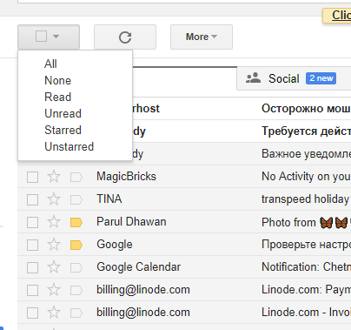
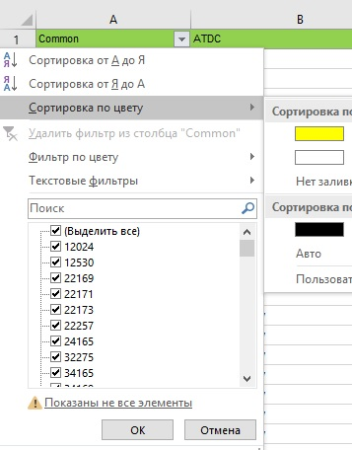
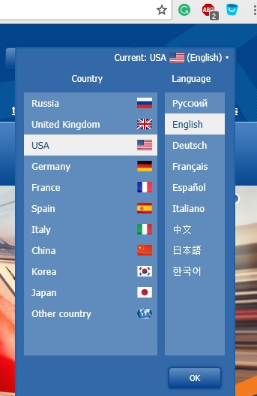
Формат управления справочников – Issue +++

Slide 14
Формат управления справочников – Issue +++
Двойной клик на STARRED комментприй (открое форма) – удаляется.
STARRED комментприй (открое форма) – При Enter – работает ПОЧИСТИТЬ
Drop List языка пользователя – НЕ нужно флаги – либо RU / EN, а лучше СКРИПТ языка – English / Русский.

Slide 15
Формат (общий) создания элемента справочников
Яз
Х
Новый элемент ( потом Код)
BRAND
ID
Статус
Код !
826
Описание *
Велткобритания
Велткобритания
(Копи – он же) По больше по размеру
Полное описание *
X
Перетащите файл(ы) сюда, чтобы начать или нажмите, чтобы просмотреть (размер файла 000 x 000 pixels)
фото
фото
фото
+
Характеристики
№ колонки 1 (A)
Х
фото
фото
фото
+
Характеристики
№ колонки 2 (B)
Х
+
Характеристики
№ колонки 3 (C)
Х
фото
фото
фото
Связи
Комментарий
Связи
Связи
Отмена
Save

Slide 16
Формат (общий) создания элемента справочников - 01
Элемент | Формат | Пример | Примечание
Дата записи
Пользователь
Выбор языка | Drop List | RU | @язык при входе
Статус | Drop List | Active | @Active
Код ! | Unique |  | Проверка при Save
Описание *
Полное описание * |  | Копи текст (оно-же)
Связы с др спр. |  |  | Включение др блоки
Фото |  |  | Перемещение порядок

Slide 17
Формат загрузки справочников (общий)
Перетащите файл(ы) сюда, чтобы начать или нажмите, чтобы просмотреть
(имя файла после выбора)
Яз
Х
Open
Создать Новые
Перезаписать
Наименование листа файла
Начало № ряда
конец № ряда
--Сравнить
Выбор бренда
Просмотр файла
+
Наименование харак-ки
Колонка № 1 (A)
X
Комментрия
+
Наименование харак-ки
Колонка № 2 (B)
X
Загрузить
СТОП

Slide 18
Правила и инструкций ЗАГРУЗКИ ФАЙЛА
Элемент | Формат | Пример | Примечание
Язык * | Drop List | RU | @язык при входе
Файл * | Select / Drag
Файл | MS Excel | “неверный формат / файл не выбран” | PopUp Window – Error
File Sheet | “--П/П № листа” | Лист 1 | @лист 1
№ ряда начала * | INT | 2
№ ряда конца | INT | 1452 or None
Создать Новые | Check Box (Y / N) | создаются новые элементы | Создаются новые элементы во всех языках справочника с копированием на языке загрузки
Перезаписать | Check Box (Y / N) | перезапись существующих элементов | Если НЕТ, то не менять данные
Создать + Перезапи | No / No |  | Ошибка
Красный контур | Где ошибка

Slide 19
Формат загрузки справочников – Issue +++

Slide 20

Языки (Users) – справочник – Атрибуты
Particulars | Value | Format | Remarks
Код | RU | INT / TEXT | Unique
Аватар
Язык по умолчанию | Y/N | Check Box
Статус | @Active | Drop List | Active / Disable
Описание языка | RUSSIAN | Text | Нужно добавить
Скрипт | РУССКИЙ | Text | Нужно добавить (дляFront)
 | Выбор языка поменять ручно | @Язык пользователя | При входе в систему.

Slide 21
Языки (Users) - Формат управления справочника
Х
Поиск
Поиск
+
Копия
Обнов
удал
ID
Статус
Наименование
Яз ПУ
Пол наименование
Скрипт наименования
фото
11 Active EN No English English Foto
Редек
удал
15 Active RU Yes Russian Русский Foto
Редек
удал
25 Active ES No Spanish Español Foto
Редек
удал
26 Active CN No Chinese 中国 Foto
Редек
удал
20 записи/ стр
[1] [2] [3] [4] [5]
4 записи

Slide 22
Языки (Users) -- Формат Add/Edit элемента справочника
Х
Новый элемент языка пользователя ( потом Код)
ID
Наименование (Код) !
RUS ENG ESP CHN
Язык по умолчанию
X
Описание
Russian
Русский
Скрипт языка
фото
Перетащите файл(ы) сюда, чтобы начать или нажмите, чтобы просмотреть (размер файла 000 x 000 pixels)
Отмена
Save

Slide 23
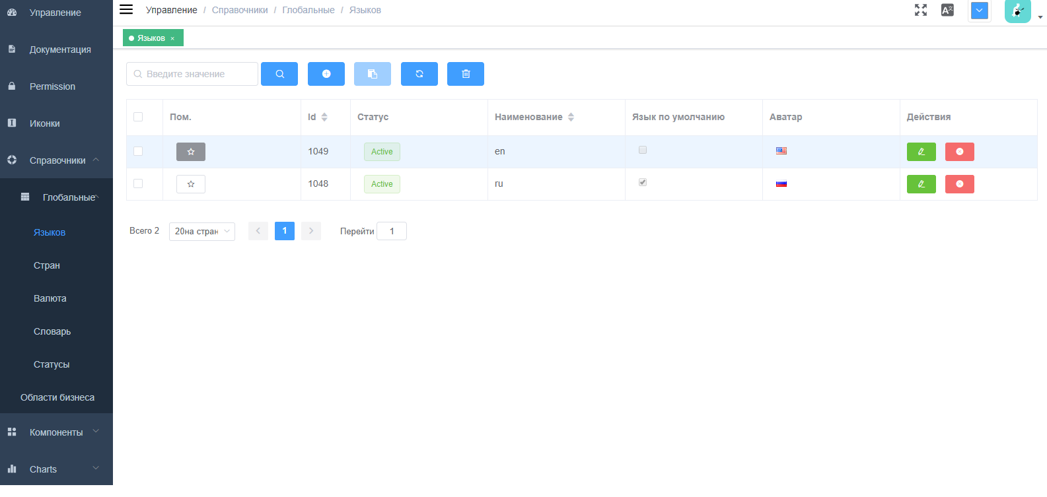
Языки (Users) – управление справочника – Real View

Slide 24
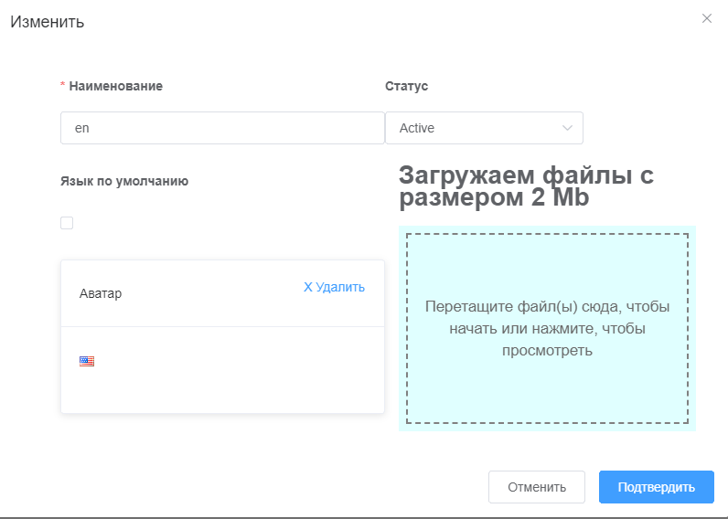
Языки (Users) – справочник – Add/Edit – Real View

Slide 25
Языки (Users) – справочник – Issue +++
Нам пока не нужны 100 языков. Но 2 языка – мало. Нужны 3-4 языка для проверки в стади разработки и 5 языков при запуске и далее до 10.

Slide 26
Страны (Countries) – справочник – Атрибуты +++
Particulars | Value | Format | Remarks
Цифровой Код ! | 36 | INT | Unique
Наименование * | Австралия | Text
Пол наименование * | Австралийский союз | Text | Копи (Он же)
Статус | @Active | Drop List | Active / Disable
язык | RU | Drop List
Код 2 * | AU
Код 3 * | AUS
Аватар

Slide 27
Страны (Countries) - Формат управления
Х
Выбор фильтра
Поиск
Поиск
+
Копия
Обнов
удал
RU
ID
Статус
Яз
Наименование
Пол наименование
Код 2
Код 3
Цф код
фото
721 Active RU Австралия Австрали́йский Сою́з AU AUS 36 Foto
Редек
удал
721 Active EN Австралия Австрали́йский Сою́з AU AUS 36 Foto
Редек
удал
721 Active RU Россия Российская федерация RU RUS 643 Foto
Редек
удал
721 Disable EN Russia Russian Federation RU RUS 643 Foto
Редек
удал
20 записи/ стр
[1] [2] [3] [4] [5]
20252 записи

Slide 28
Страны (Countries) -- Формат Add/Edit элемента справочника
Х
Новый элемент языка пользователя (потом Код)
ID
Статус
RU
фото
Цифровой Код !
643
Наименование (Код) !
Россия
Российская федерация
Наименование (полное) *
X
Перетащите файл(ы) сюда, чтобы начать или нажмите, чтобы просмотреть (размер файла 000 x 000 pixels)
Буквенный код 2 *
RU
RUS
Буквенный код 3 *
Отмена
Save

Slide 29
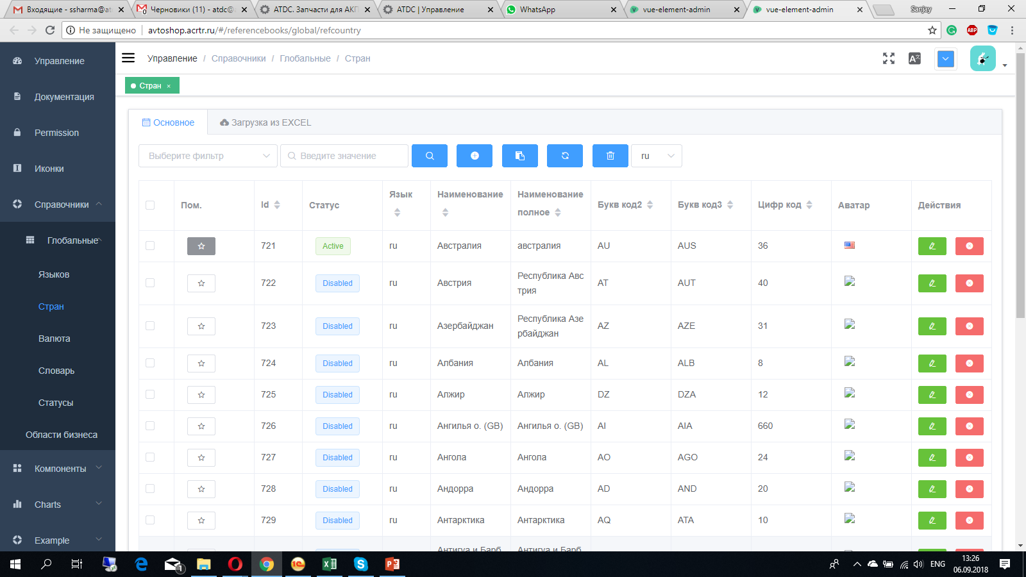
Страны (Countries) - Формат управления – Real View

Slide 30
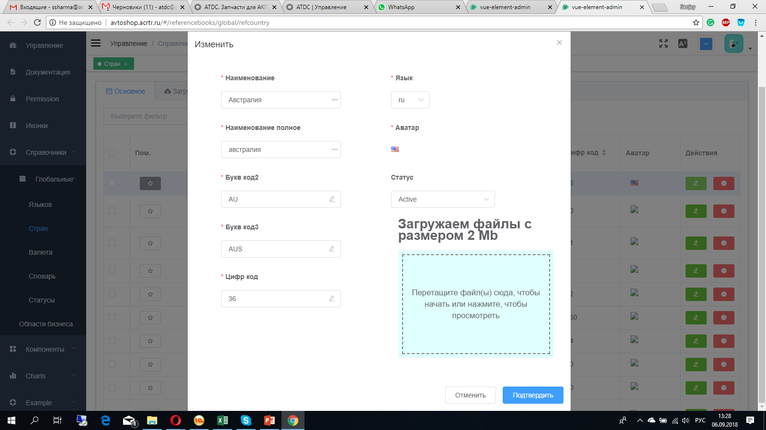
Страны (Countries) – Add / Edit элемента – Real View

Slide 31
Страны справочник – Issue +++
Колонка языка должна показать ЯЗЫК системы (формы) создания (последное редектирования) элемента справочника.

Slide 32
Валюты (Currencies) – справочник – Атрибуты +++
Particulars | Value | Format | Remarks
Цифровой Код ! | 840 | INT | Unique
Альфавет Код * | USD | Text
Наименование * | US Dollar | Text
Статус | @Active | Drop List | Active / Disable
язык | RU | Drop List
Деноминация | 2 | INT
Аватар | $
Связы | Спр стран | Счетчик

Slide 33
Валюты (Currencies) - Формат управления +++
Х
Выбор фильтра
Поиск
Поиск
+
Копия
Обнов
удал
RU
ID | Статус | Яз | Наименование | Алф код | Циф код | Дено| симбол |Связи
721 Active RU Российский Рубль RUB 643 2 P 1
Редек
удал
722 Active RU Американский Доллар USD 840 2 $ 254
Редек
удал
722 Active RU Евро EURO 978 2 E 54
Редек
удал
721 Disable EN Indian Rupee INR 356 2 Q 2
Редек
удал
20 записи/ стр
[1] [2] [3] [4] [5]
20252 записи

Slide 34
Валюты (Currencies) - Формат Add/Edit элемента справочника +++
Х
Новая валюта (потом Код)
ID
Статус
RU
$ фото
Цифровой Код !
840
Наименование *
Американский Доллар
Альфавет код *
USD
Перетащите файл(ы) сюда, чтобы начать или нажмите, чтобы просмотреть (размер файла 000 x 000 pixels)
2
Деноминация
Страны
+
США
X
Россия
X
Отмена
Save
Все странны
X

Slide 35
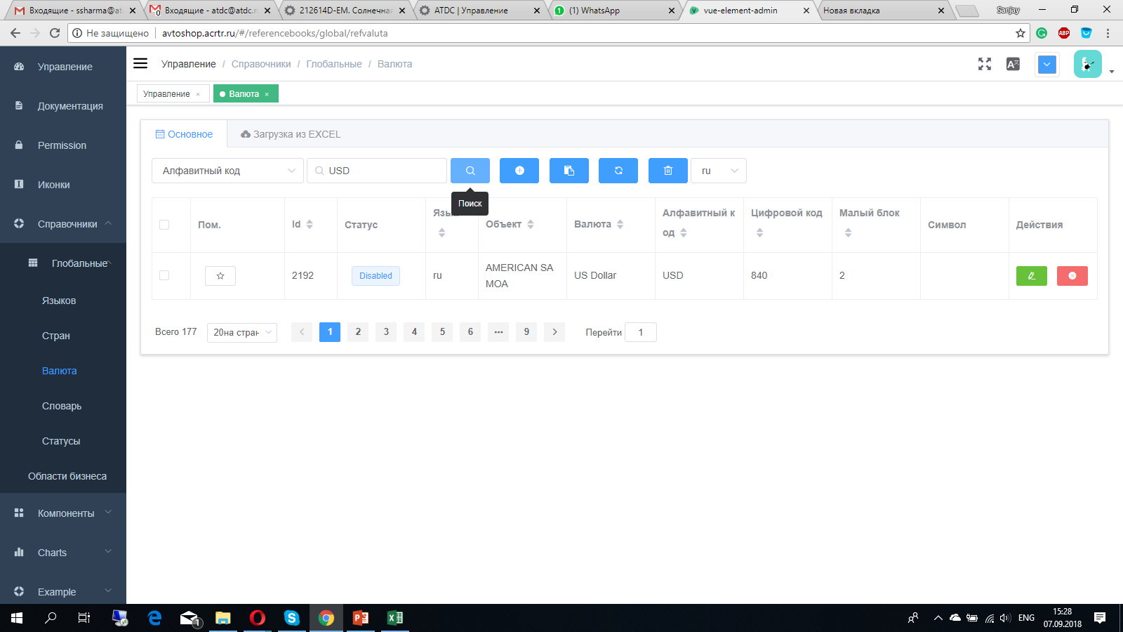
Валюты (Currencies) – Формат управления – Real View

Slide 36
Валюты (Currencies) – Issues +++
Форма валюты -- не верная Обьект (название страны) -- нужно убратьСтраны связаны с валютой EURO - 34 страны USD -- по списку 19 странах работает ---- а по принцепу работает во всех стран.
USD -- только 1 страна --- остальные нет в списке

Slide 37
Категория продукций (обл бизнеса) спр – форма упр.
Х
Поиск
Поиск
+
Копия
Обнов
удал
ID
Статус
Наименование
связы
связы
фото
11 Active Сельского хозяйства и еда Foto
Редек
удал
12 Active Одежда, текстиль и аксессуары Foto
Редек
удал
11 Active Авто и транспорт Foto
Редек
удал
11 Active Медицина и здоровье Foto
Редек
удал
20 записи/ стр
[1] [2] [3] [4] [5]
4 записи

Slide 38
Категория продукций (обл бизнеса) – форма упр. Add/Edit элемента спр
Х
Новая категория (потом название)
ID
фото
Техники, промышленного частей и инструментов
Наименование (Код) !
Текст поле
Примечание
Перетащите файл(ы) сюда, чтобы начать или нажмите, чтобы просмотреть (размер файла 000 x 000 pixels)
Отмена
Save

Slide 39
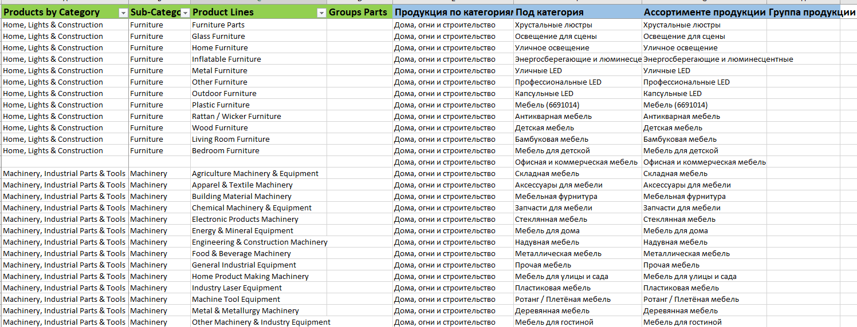
Категория продукций (обл бизнеса) – Пример

